Slide 1
Bonjour!
lundi, le neuf décembre

Slide 2
Travail de cloche
Combien de voitures y a-t-il dans le parking des élèves à LCHS maintenant?

Slide 3
Bonjour!
lundi, le neuf décembre

Slide 4
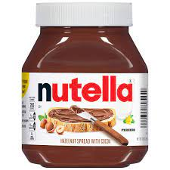
Si j’aimais les aliments sucrés, je mangerais de la Nutella.

Slide 5
The end is near!
There will be a unit exam on Friday, December 13.
The final exam, which will be comprehensive will be Wednesday, December 19 from 12:10 PM – 1:50 PM.
You are invited to study hall in this room (205A) from 2:00 – 2:45, Wednesday and Thursday.

Slide 6
passer un examen = to take a test
réussir à un examen = to pass a test
rater un examen = fail a test
échouer un examen = fail a test

Slide 7
Write a sentence of at least five words, using the passé composé, with the subject and verb indicated.
Thomas et moi, souffrir
Tu, ouvrir
Jusitn et Céline, découvrir
David, offrir
Je, couvrir

Slide 8
Pictionary
p. 202

Slide 9
Devoirs

Slide 10
Billet de sortie
Translate into French: If I study the conditional, I will pass my exam.

